Slide 1
Web攻防 训练营
XXE - 防御策略

Slide 2
课程内容
1. XXE漏洞消亡原因
2. XXE漏洞防御

Slide 3
XXE漏洞消亡原因
01

Slide 4
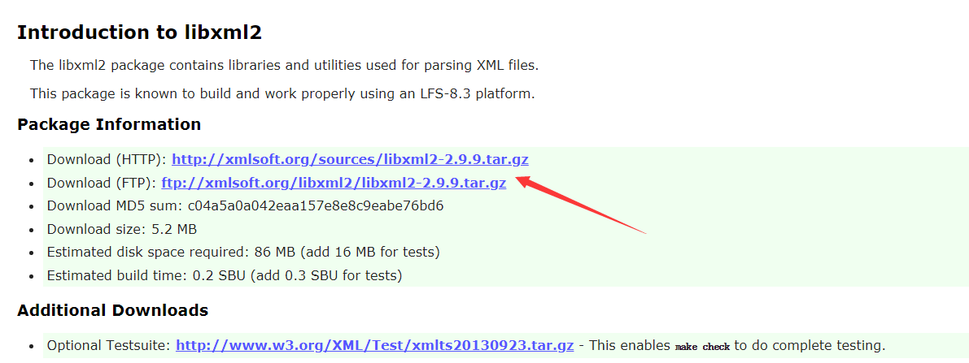
XXE漏洞消亡原因
libxml2.9.0以后，默认不解析外部实体，导致XXE漏洞逐渐消亡。
http://www.linuxfromscratch.org/blfs/view/cvs/general/libxml2.html

Slide 5
XXE漏洞防御
02

Slide 6
XXE漏洞防御
1、使用开发语言提供的禁用外部实体的方法
PHP：
libxml_disable_entity_loader(true);
JAVA:
DocumentBuilderFactory dbf =DocumentBuilderFactory.newInstance();
dbf.setExpandEntityReferences(false);
Python：
from lxml import etree
xmlData = etree.parse(xmlSource,etree.XMLParser(resolve_entities=False))
2、过滤用户提交的XML数据
关键词：<!DOCTYPE和<!ENTITY，或者，SYSTEM和PUBLIC。

Slide 7
总结
1. XXE漏洞消亡原因
2. XXE漏洞防御

Slide 8
再见
欢迎关注 Web安全 训练营课程

